Slide 1
工科数学分析
主讲教师: 冯伟
办公地点:图书馆西配楼504
wfeng_323@buaa.edu.cn

Slide 2
第9章 数项级数
§9.1 数项级数的收敛性

Slide 3
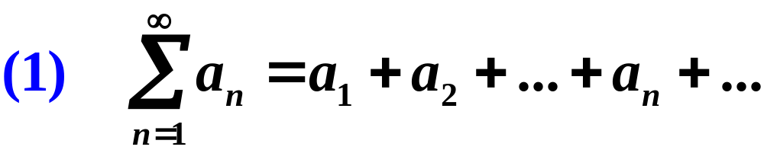
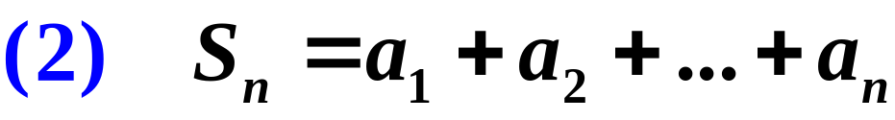
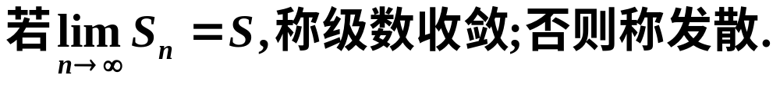


无穷级数的一些基本概念
一、无穷级数
无穷级数
第n个部分和
定义
例

Slide 4
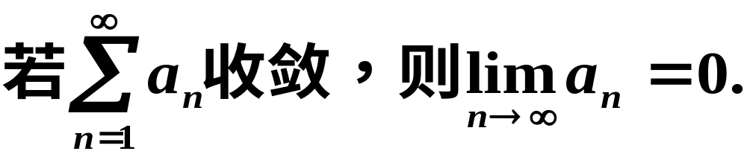
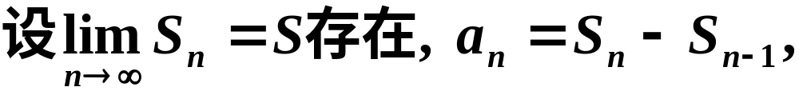
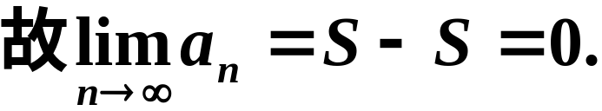

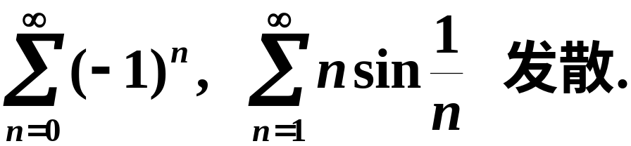
级数收敛的必要条件
（3）级数收敛的必要条件：
定理1.1
（反之不对）
证明：
等价叙述为：
例：

Slide 5
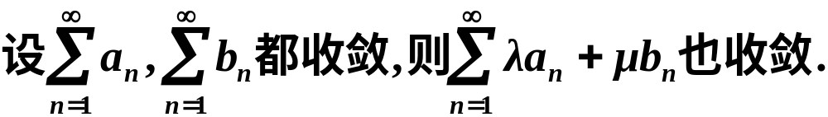
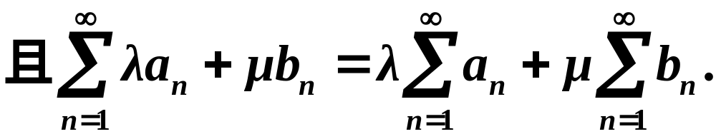

收敛级数的性质
二、收敛级数的性质：
定理1.2 (线性性质)

Slide 6
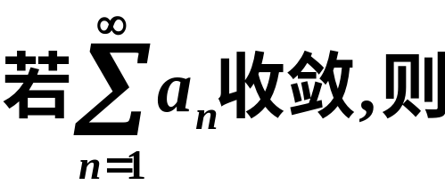
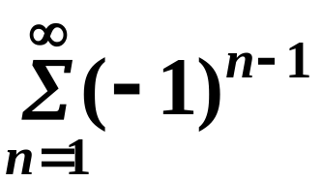
收敛级数的性质
定理1.3
任意“加括号”后组成
的新级数也收敛;
且和不变.
逆否：
加括号后发散,则原级数发散.
实质：
加法结合律的推广——收敛级数有结合律.
反之不真：
“加括号后收敛, 原级数不一定收敛”

Slide 7
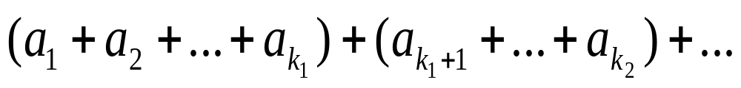
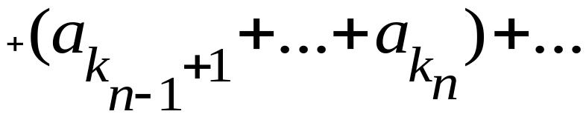
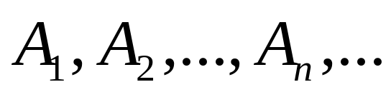
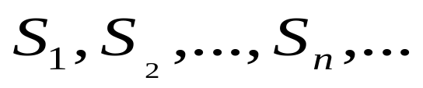
收敛级数的性质
如果括号中各项符号相同,且加括号后收敛,则原级数必收敛.且和不变.
定理1.4
证明：
部分和：
原级数部分和：

Slide 8
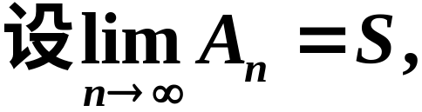

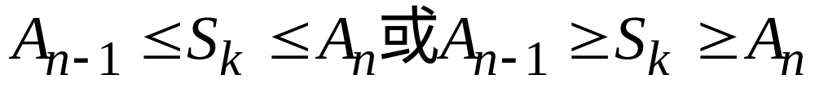
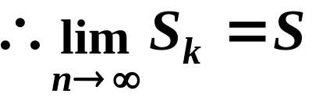
收敛级数的性质

Slide 9

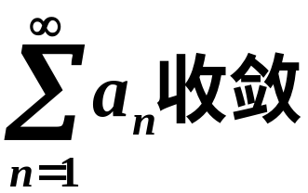
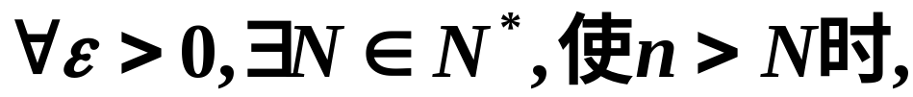

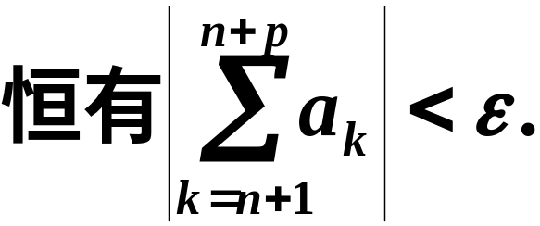
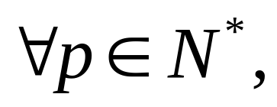
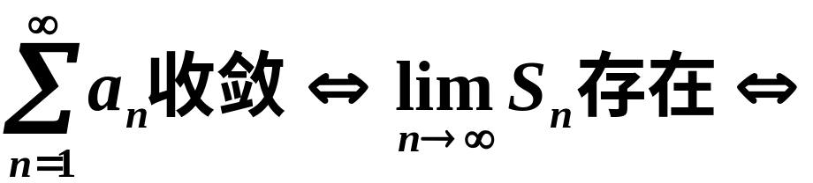
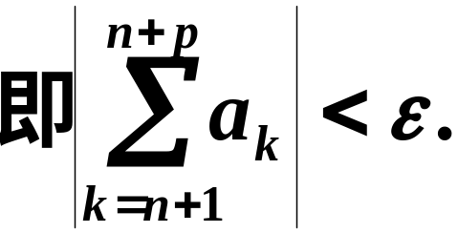
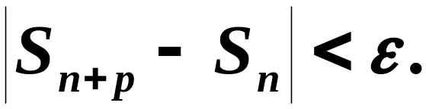
Cauchy 收敛定理
定理1.5
证明：
定理1.6
添加、去掉、改变级数的有限项,不改变级数的收敛性.

Slide 10

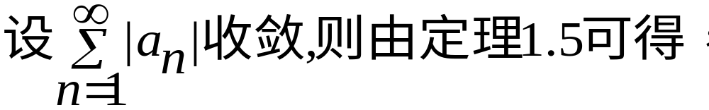
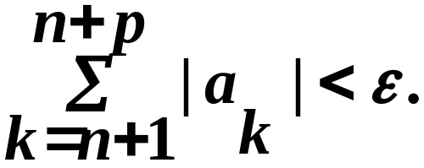
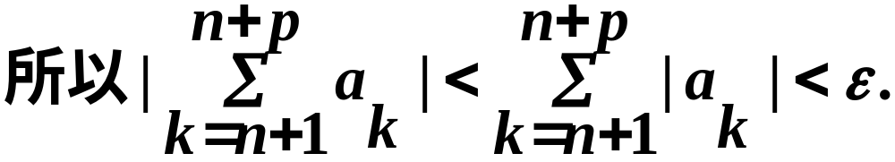

级数的绝对收敛
定理1.7
证明：
结论得证！

Slide 11

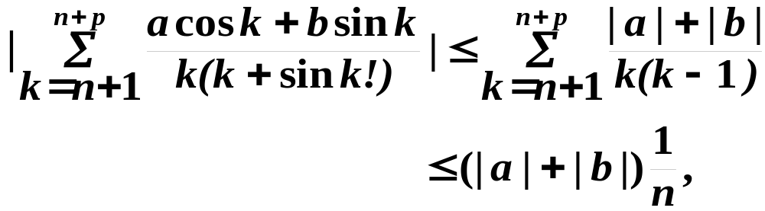
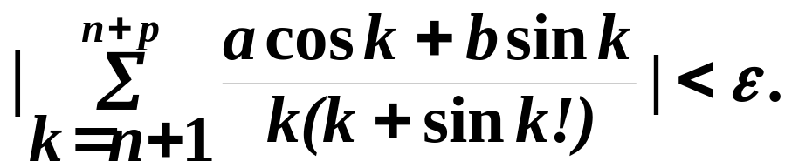
例子
例
解：由于

Slide 12


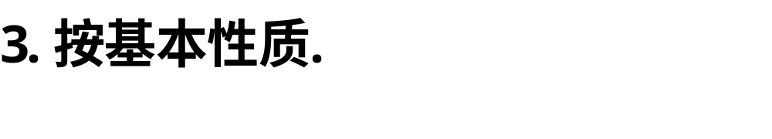
三、小结
常数项级数的基本概念
基本判别法

Slide 13
作业
四. 作业
9.1
1, 2, 3, 4, 5

Slide 14
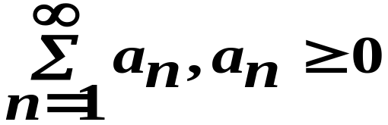
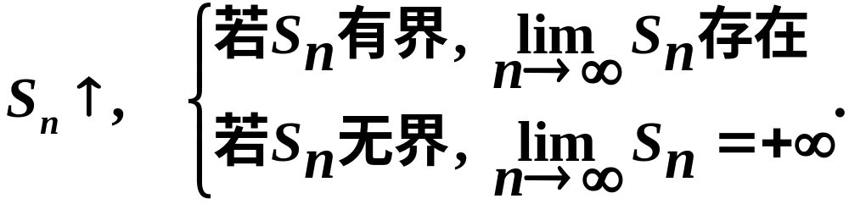

正项级数的定义和基本定理
9.2 正项级数的比较判别法
——正项级数
定义2.1
一、特点
定理2.1：

Slide 15
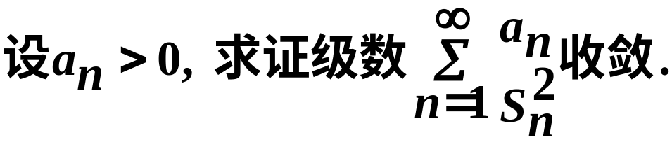
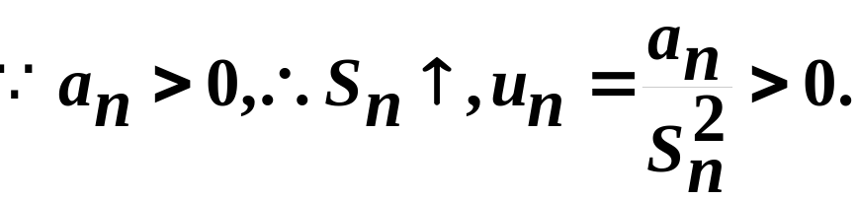
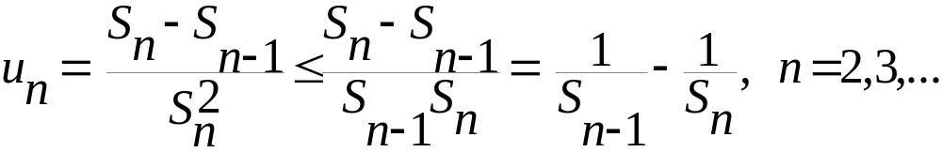
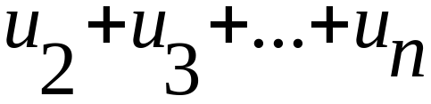
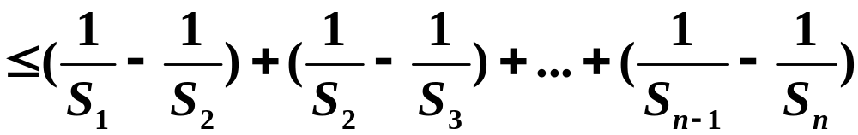
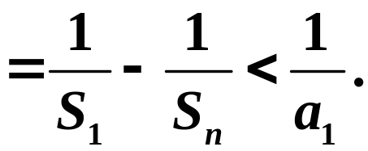

例1
例1
证明：

Slide 16
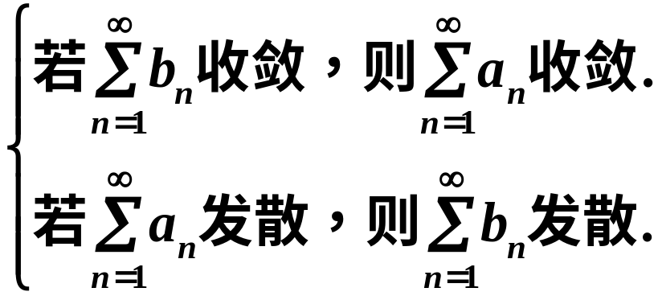


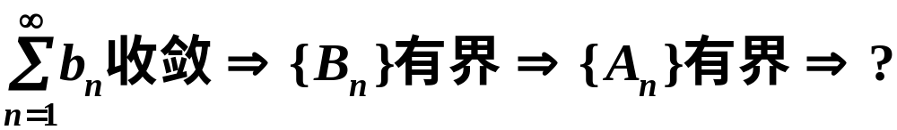
比较判别法
二、比较判别法
⒈ 定理2.2(比较法)：

Slide 17
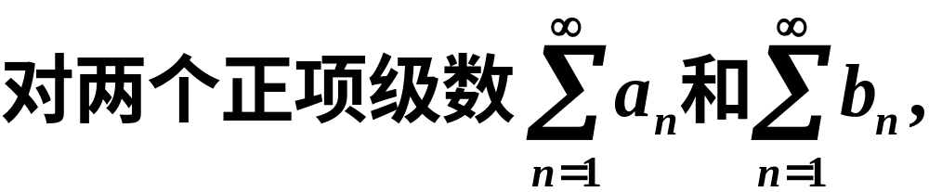
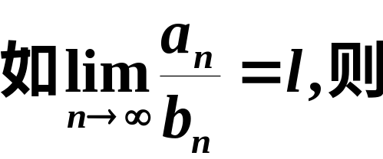

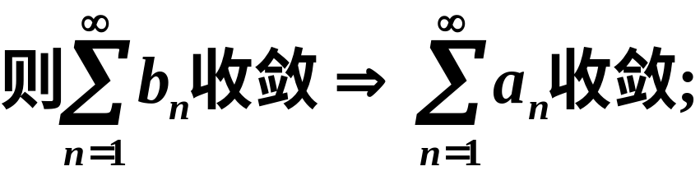

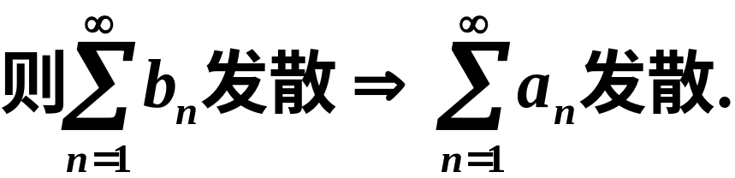

比较判别法极限形式
定理２.3(比较法极限形式)：
①
②
③

Slide 18
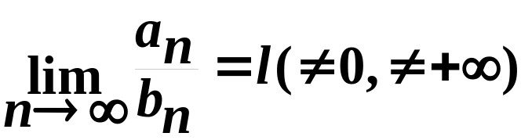
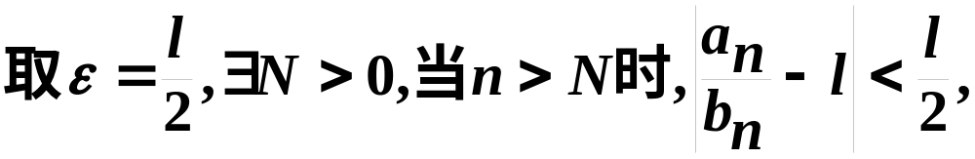
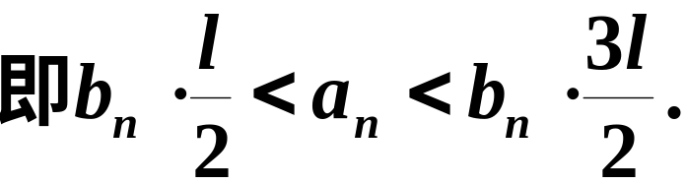




比较判别法极限形式的证明
证明：
①
②
③

Slide 19
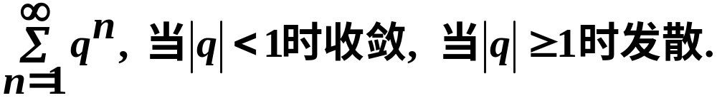
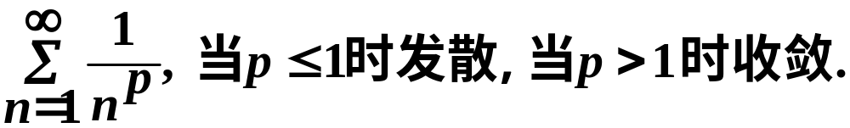


常用于比较的级数
常用于比较的几个级数：
⑴
等比级数
⑵
⑶

Slide 20




例2
例2.
判断下列级数是否收敛.
解:(1)
法一:
法二：
(2)
(3)

Slide 21







例2
(4)

Slide 22




例3
例3：
解：
故原级数收敛.

Slide 23






例4,5
例４.
解：
级数发散.
级数发散.
级数收敛.
例5.
解：

Slide 24






例6
例６.
解：
由于

Slide 25



例7
例7.讨论下列级数的收敛性.
解：
故级数收敛.
故级数收敛.

Slide 26


Slide 27


Slide 28










Cauchy积分判别法
三、Cauchy积分判别法
定理2.4
(Cauchy积分判别法):
证明
所以

Slide 29



例8
例8.
解：由于
则由Cauchy积分判别法可知：

Slide 30




例9
例9.
解：
考虑

Slide 31






无穷积分与级数关系
四、无穷积分与级数关系

Slide 32







无穷积分与级数关系

Slide 33









无穷积分与级数关系
定理2.5
证明：

Slide 34



无穷积分与级数关系
注：

Slide 35
五、总结：
★ 熟练掌握正项级数的比较判别法；
★ 熟练掌握Cauchy积分判别法；
★ 记住常用于比较的几个级数.

Slide 36

思考题

Slide 37







思考题解答
由比较审敛法知 收敛.
反之不成立.
例如：
收敛,
发散.

Slide 38
作业
六. 作业
习题9.2
1, 3, 4, 6, 7, 8（1,2）

